Slide 1
AI 캐치마인드
아바타 애니메이션
문서 수정일 : 2024_02_12

Slide 2
History
날짜 | 세부사항 | 작성자
2023.02.02 | 초안 작성 | 곽우진
2023.02.06 | 춤 추기 애니메이션 레퍼런스 추가 | 곽우진
2023.02.12 | 세부 내용 추가 | 곽우진

Slide 3
아바타 애니메이션 리스트
게임 내에서 사용되는 애니메이션은 아래와 같다
형태 | 이름 | 상호작용키 | 내용 | 루프 | 취소 조건
대기 상태 | Idle |  | 가만히 앉아서 숨을 쉰다 | O | 이동키 or 상호작용키를 누른다
걷기 | Walk | 이동키 (W, A, S, D) | 천천히 걷는다 | O | 이동키를 누르지 않는다
달리기 | Run | Shift + 이동키 中 1 | 빠르게 달린다 | O | Shift or 이동키를 누르지 않는다
뛰기 | Jump | Space bar | 바닥에서 위로 뛴다
앉을 수 있는 오브젝트와 상호작용 | Interact_1 | F | 오브젝트 위에 앉는다 | O | F키를 누른다 / 이동키를 누른다
작동하는 오브젝트와 상호작용 | Interact_2 | F | 오브젝트와 상호작용 한다
춤 | Dance_1 | 1 | 제자리에서 춤춘다 |  | 이동키를 누른다
춤 | Dnace_2 | 2 | 제자리에서 춤춘다 |  | 이동키를 누른다
인사 | Act_Hello | 3 | 팔을 흔든다 |  | 이동키를 누른다

Slide 4
애니메이션 사용 목적
아바타 애니메이션은 아래의 상황을 위해 요구된다
애니메이션 목록
대기 상태
걷기
달리기
뛰기
앉을 수 있는 오브젝트와 상호작용
작동하는 오브젝트와 상호작용
춤
춤
인사
유저가 아무런 행동을 하지 않았을 때
유저가 움직였을 때
유저가 오브젝트와 상호작용을 할 때
유저 간 커뮤니케이션

Slide 5
Animation 양식
Front | Side | Top
애니메이션을 앞에서 본 모습 | 애니메이션을 옆에서 본 모습 | 애니메이션을 위에서 본 모습
[ 레퍼런스 ] GIF 형식으로 제공된다
형태 | 애니메이션의 전체적인 모습
이름 | 애니메이션의 이름
상호작용키 | 애니메이션이 나타나는 상황
내용 | 애니메이션 동작의 세부적인 내용
루프 | 애니메이션의 루프 여부
취소 조건 | 애니메이션의 취소 조건

Slide 6
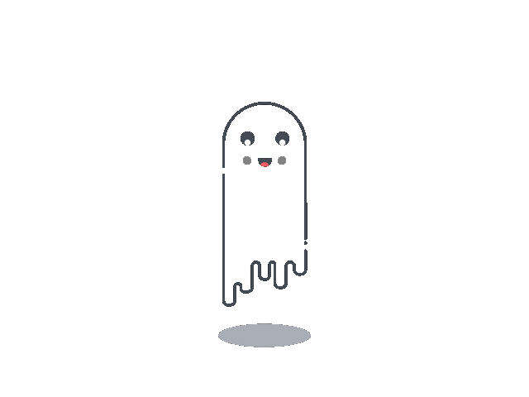

Idle Animation
Front | Side |  | Top
형태 | 대기상태
이름 | Idle
상호작용키
내용 | 아무런 키도 누르지 않았을 때의 대기 상태 몸체와 손이 상하로 천천히 움직인다.
루프 | O
취소 조건 | 이동키를 눌렀을 때 Spacebar를 눌렀을 때 3. 상호작용 가능 오브젝트 앞에서 상호작용 키를 눌렀을 때
. v .
.
. .

Slide 7
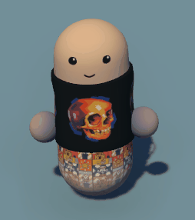
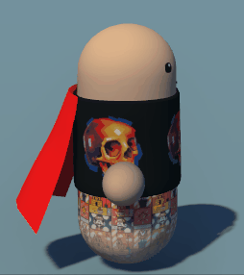
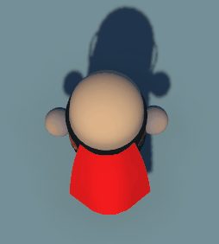
Walk Animation
Front | Side | Top
형태 | 걷기
이름 | Walk
상호작용키 | W, A, S, D
내용 | [ 천천히 걷는다 ] 1. 몸체를 살짝 굽힌다. 2. 팔을 몸체 전면 부근에서 천천히 흔든다. 3. 이때, 오른손과 왼손은 교차해서 움직인다.
루프 | O
취소 조건 | W, A, S, D 중 어느 것도 클릭되어지지 않을 때 : Idle로 전환
. v .
.
. .

Slide 8
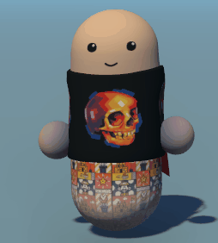
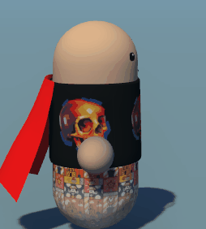
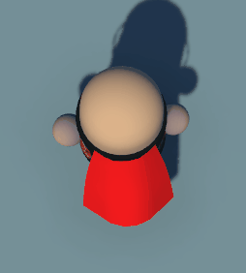
Run Animation
Front | Side | Top
형태 | 달리기
이름 | Run
상호작용키 | Shift + 이동키( W, A, S, D 中 1개 )
내용 | [ 빠르게 달린다 ] 1. 몸체를 크게 굽힌다. 2. 팔을 몸체 전면 부근에서 빠르게 흔든다. 3. 이때, 오른손과 왼손은 교차해서 움직인다.
루프 | O
취소 조건 | Shift를 클릭하지 않을 때 : Walk로 전환 이동키를 클릭하지 않을 때 : Idle로 전환 아무것도 클릭하지 않을 때 : Idle로 전환
. v .
.
. .

Slide 9
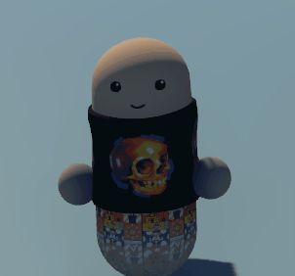
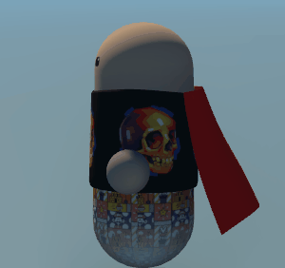
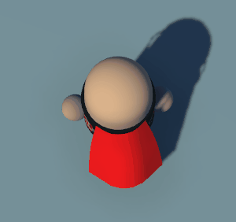
Jump Animation
Front | Side | Top
형태 | 뛰기
이름 | Jump
상호작용키 | Spacebar
내용 | [ 뛴다 ] 1. 몸체를 크게 굽혔다 편다. 2. 팔을 몸체 가슴에서 머리까지의 부근에서 크게 흔든다. 3. 이때, 오른손과 왼손은 교차해서 움직인다.
루프
취소 조건 | 공중에 떴다가 유저 오브젝트가 바닥에 닿았을 때 : Idle로 전환
. v .
.
. .

Slide 10

Interact_1 Animation
Front | Side | Top
형태 | 상호작용_1
이름 | Interact_1
상호작용키 | F
내용 | 의자 형태의 오브젝트와 상호작용 시 호출 유저 오브젝트가 해당 좌표로 이동한 후 Interact_1 애니메이션을 실행한다 [ 앉기 ] 1. 몸체를 ㄴ 모양으로 접는다 2. 두 팔을 몸체 앞에 고정한다
루프
취소 조건 | F키를 누르거나 이동키를 눌렀을 때
. v .
.
. .

Slide 11
Interact_2 Animation
Front | Side | Top
형태 | 상호작용_2
이름 | Interact_2
상호작용키 | F
내용 | [ 상호작용 가능한 오브젝트와 상호작용할 때 ] 손을 뻗어 해당 오브젝트를 만진다. 몸을 앞쪽으로 살짝 기울인다. 오른손을 유저 정면을 향해 뻗는다. 2초 뒤에 손을 내리고 몸을 되돌린다.
루프
취소 조건 | 없음.
. v .
.
. .

Slide 12
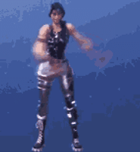
Dance_1 Animation
Front | Side | Top
형태 | 춤_1
이름 | Dance_1
상호작용키 | 1
내용 | [춤을 출 때 1] 치실 댄스 참고
루프
취소 조건 | 이동키를 누른다.
. v .
.
. .

Slide 13

Dance_2 Animation
Front | Side | Top
형태 | 춤_2
이름 | Dance_2
상호작용키 | 2
내용 | [춤을 출 때 2] 유저가 몸을 좌우로 번갈아 가며 회전한다. 팔을 위 아래로 흔든다.
루프
취소 조건 | 이동키를 누른다.
'v'
.
. .

Slide 14
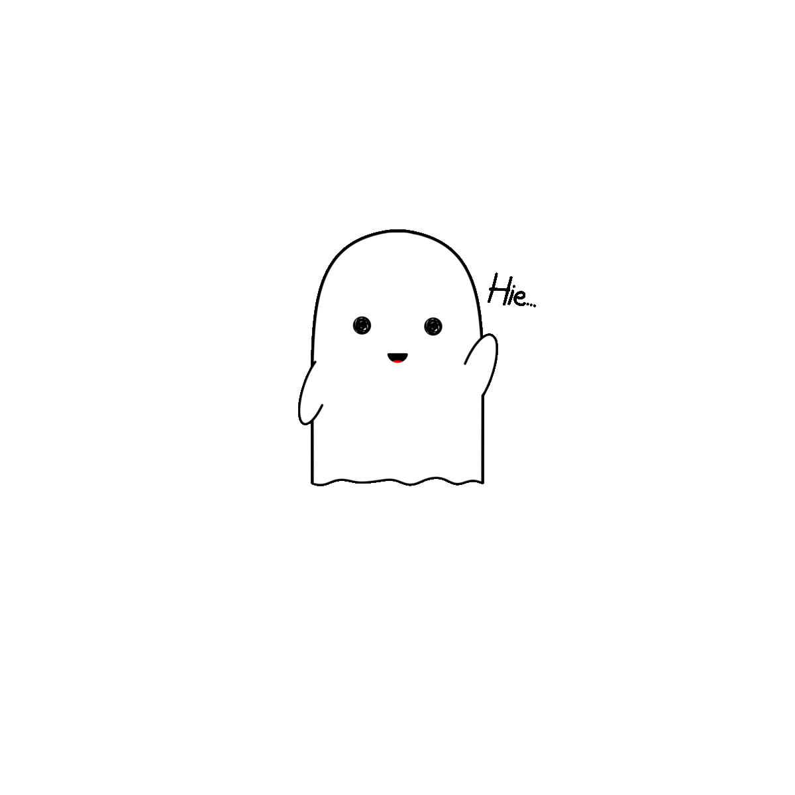

Act_Hello Animation
Front | Side |  | Top
형태 | 춤_2
이름 | Dance_2
상호작용키 | 2
내용 | [춤을 출 때 2] 유저가 몸을 좌우로 번갈아 가며 회전한다. 팔을 위 아래로 흔든다.
루프
취소 조건 | 이동키를 누른다.
. v .
.
. .

